Slide 1
Paula Perić 6.c
MUZEJ ILUZIJAaaa

Slide 2
Kada smo posjetili muzej:
*U četvrtak 6.10.2015 posjetili smo
muzej ILUZIJA.
*U muzej su išli šestaši i osmaši,a pratile su nas profesorice Tihana Bušić i Josipa Mesić.

Slide 3
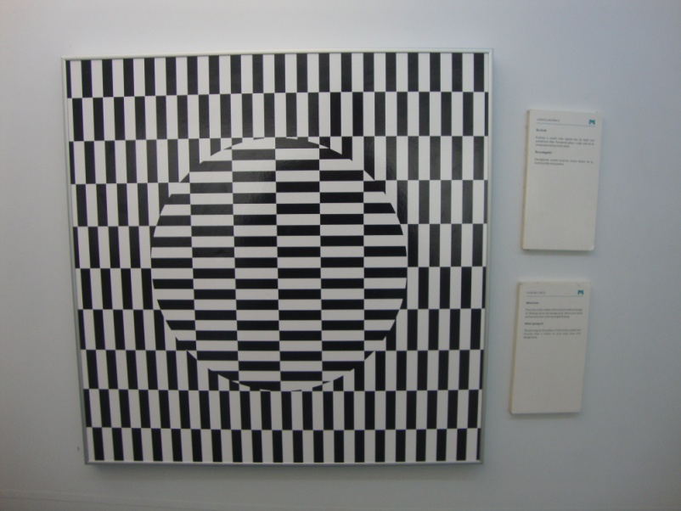
Putovanje do muzeja:
*Do muzeja smo se vozili autobusom i tramvajem,jedan dio smo pješačili.
*Nije nam smetalo kišno vrijeme,bili smo jako uzbuđeni što idemo u muzej.
Jako su nas zanimale
sve varke koje ćemo
vidjeti.

Slide 4
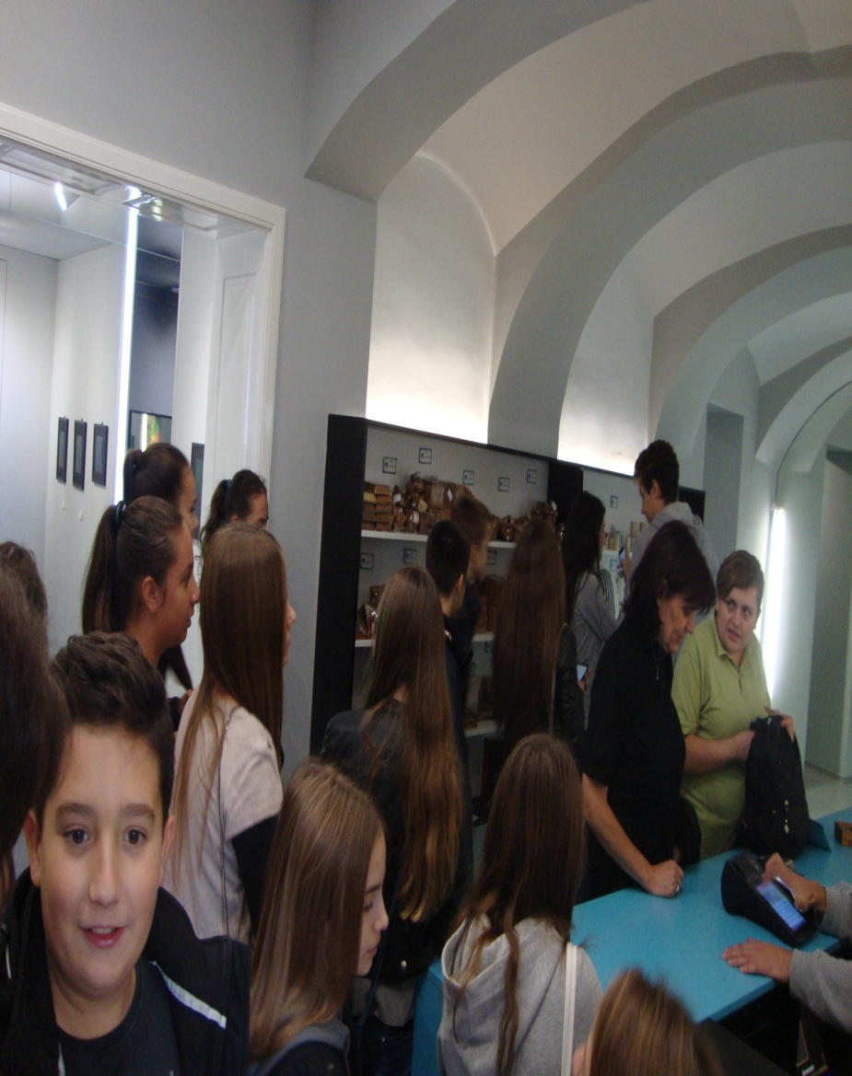
KADA SMO STIGLI PROFESORICE SU RIJEŠILE KARTE,A JEDAN DJELATNIK MUZEJA DAO NAM JE PAR UPUTA

Slide 5
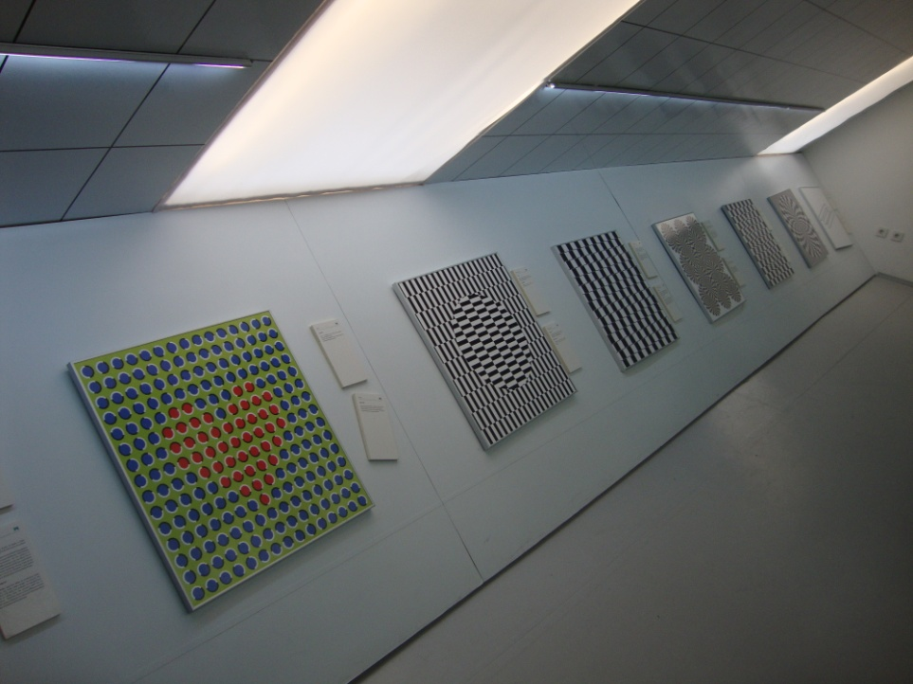
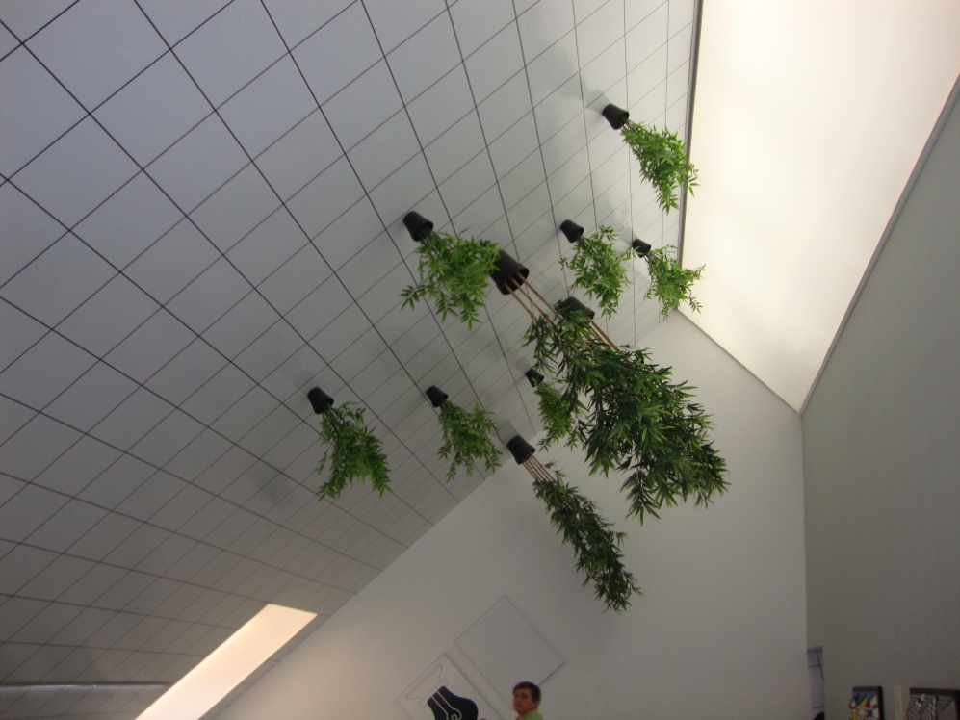
SADRŽAJ MUZEJA:
Na 1. katu bili su hologrami,dok smo na
2. katu naišli na kosu sobu, sobu punu ogledala
i različite optičke varke te zanimljive slagalice…

Slide 6
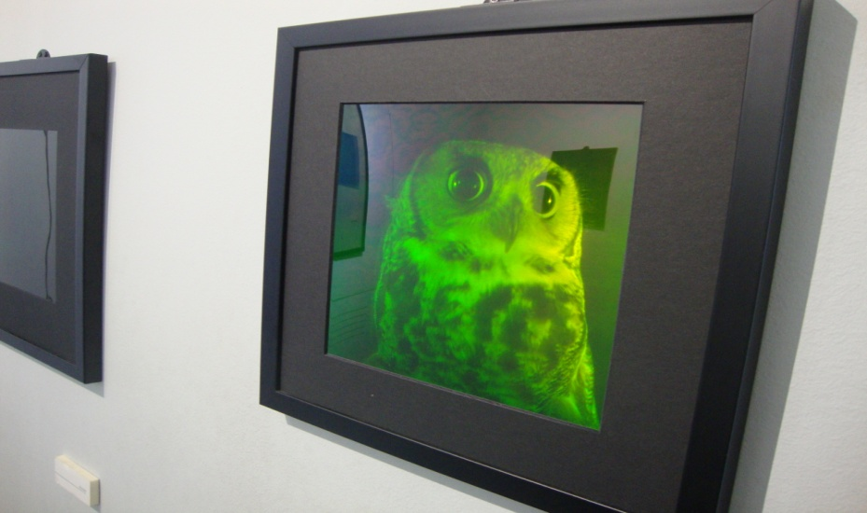
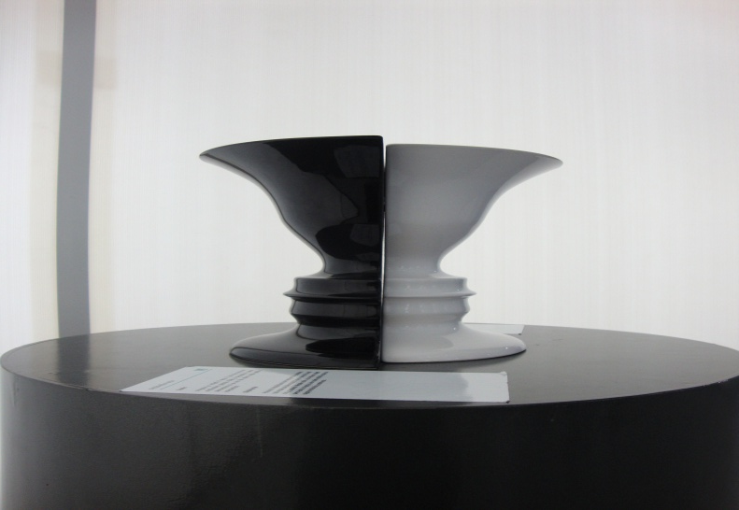
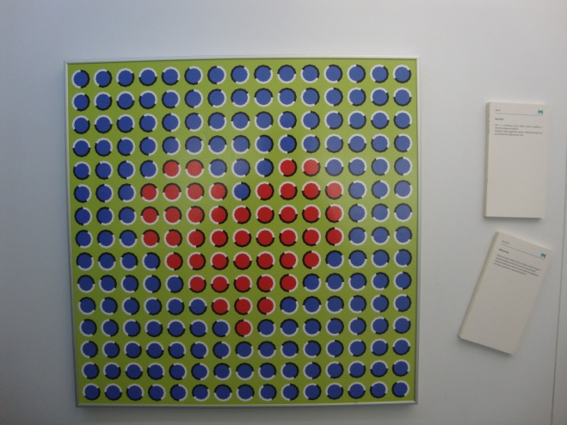
Hologrami i zanimljivosti na 1. katu koji su nas zadivili:

Slide 7
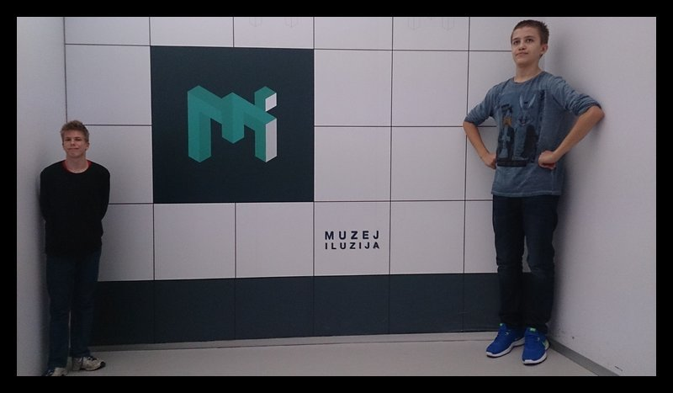
Usprkos svim zanimljivostima fotografiranje je ipak bilo prvo:

Slide 8
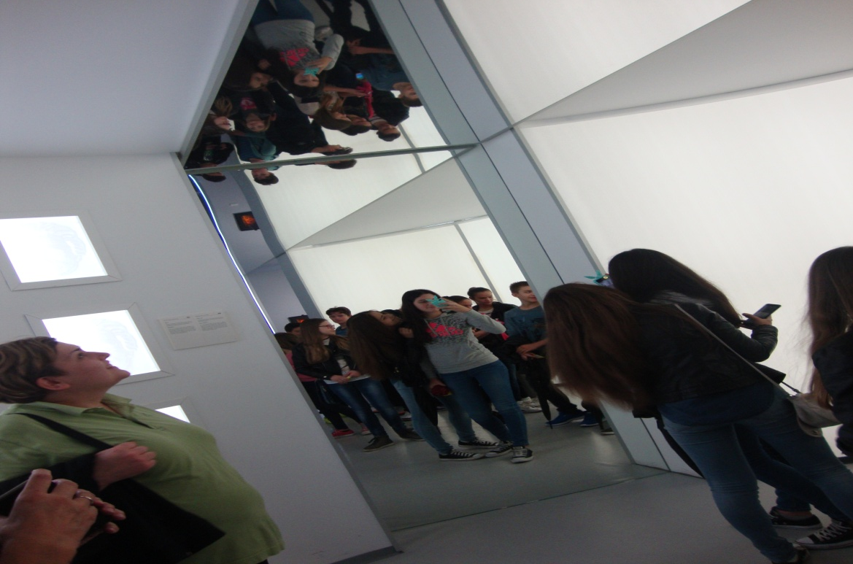
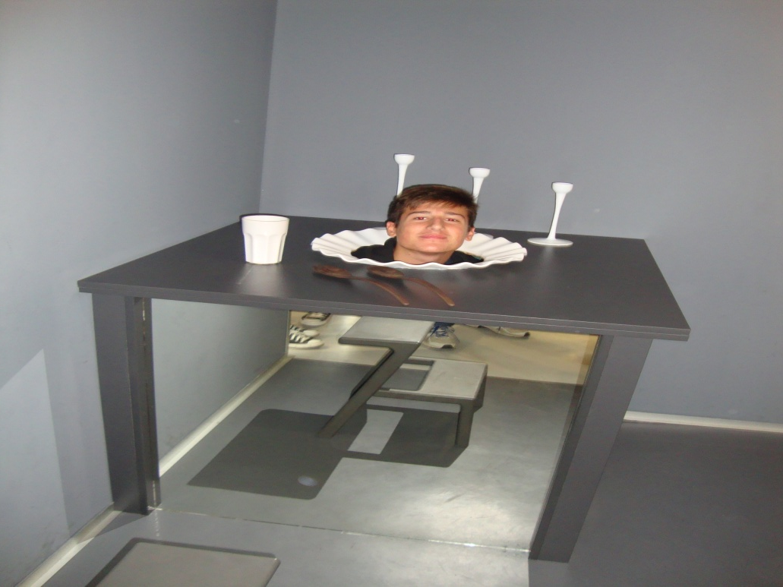
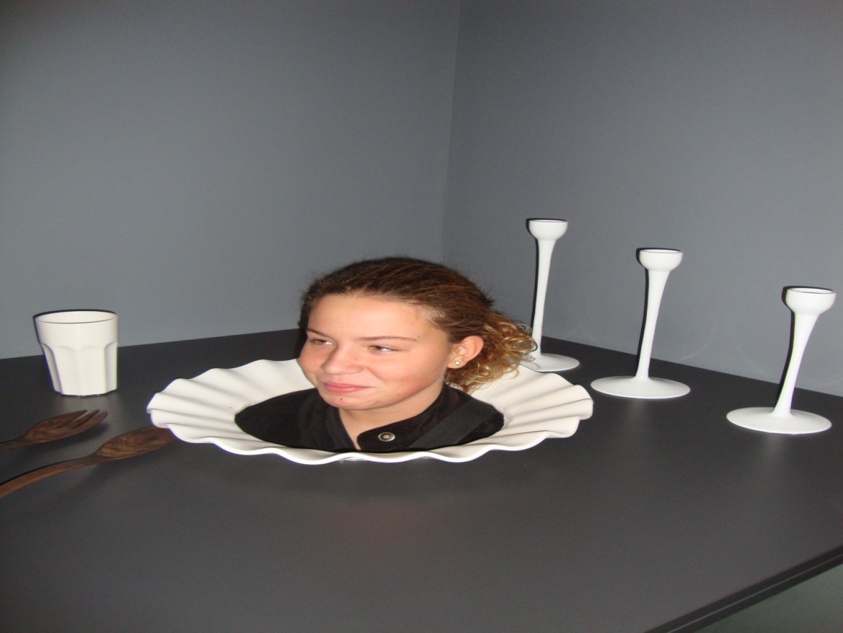

Slide 9
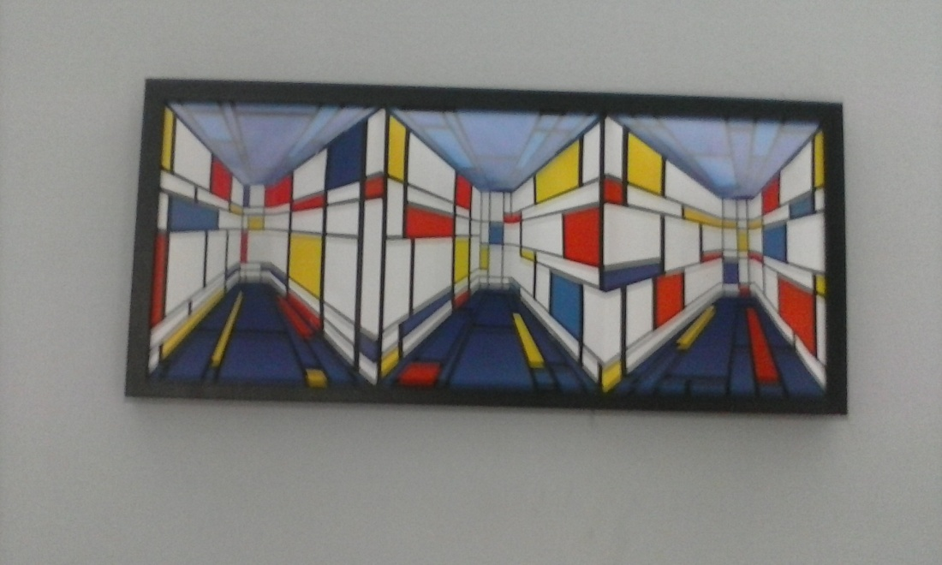
Kosa soba i optičke varke:

Slide 10
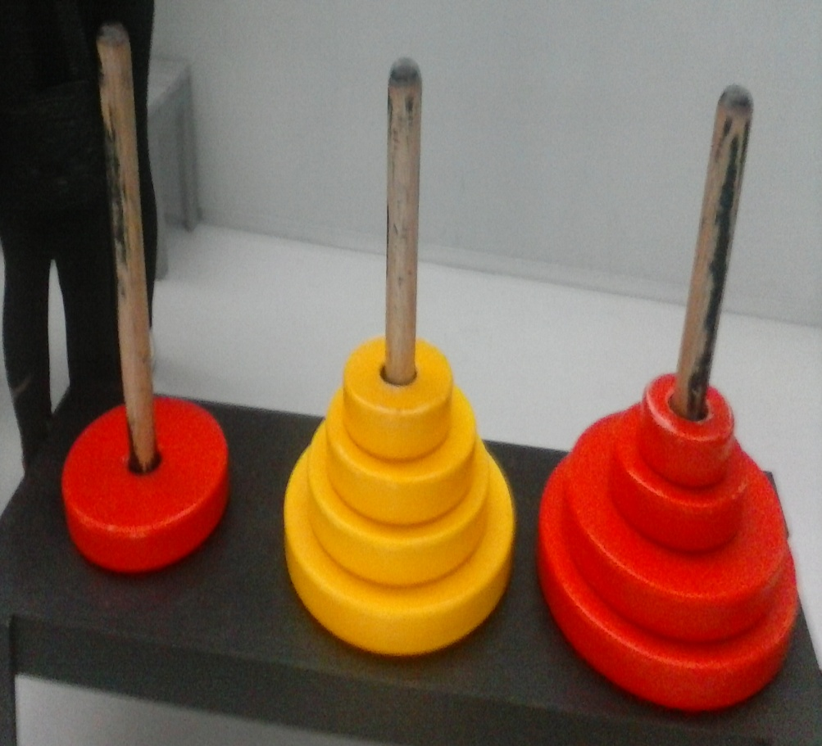
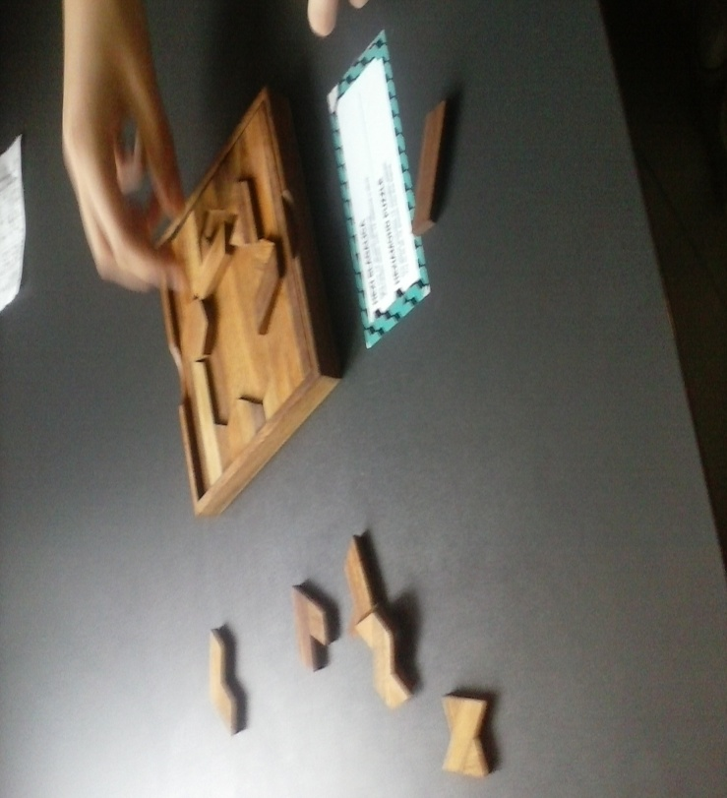
Imali smo prilike rješavati mnoge slagalice.
Nije nam bilo lako složiti sve slagalice,neke i nismo uspjeli, ali smo uživali…

Slide 11
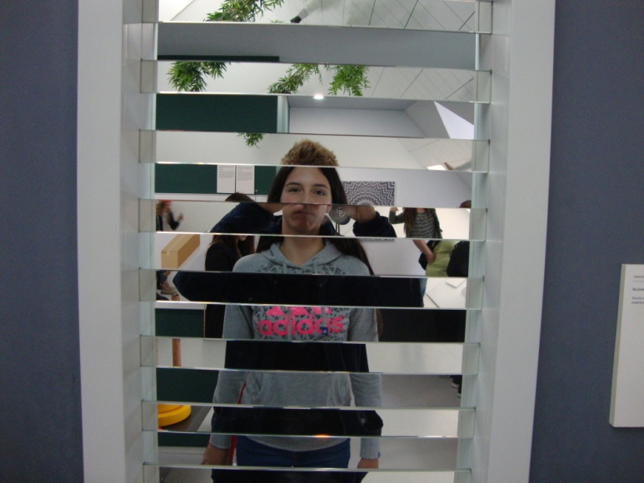
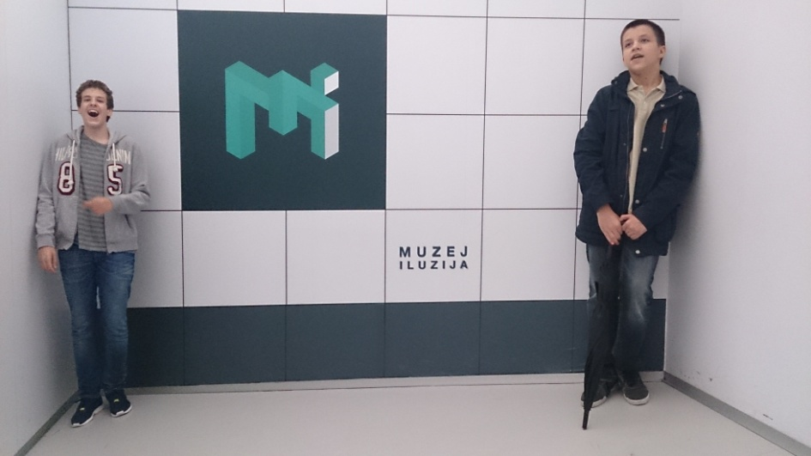
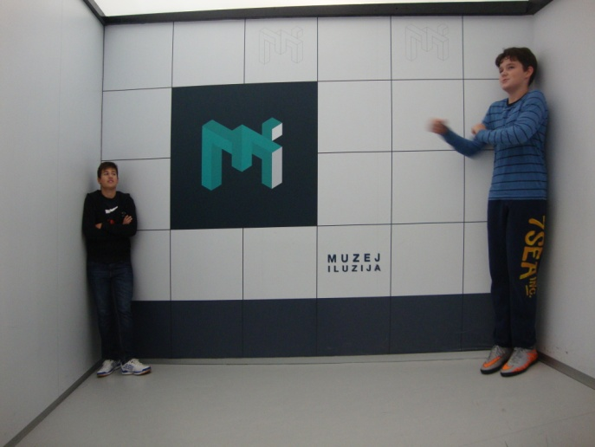
Opet fotografiranje:

Slide 12
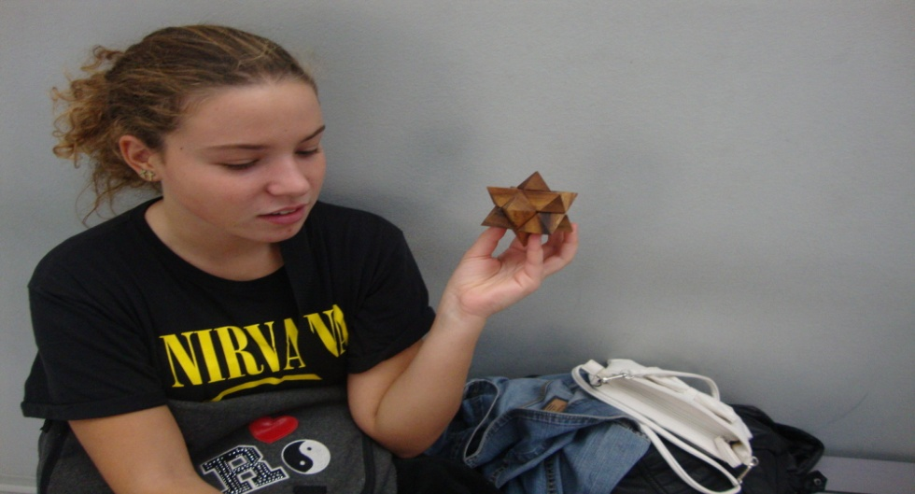
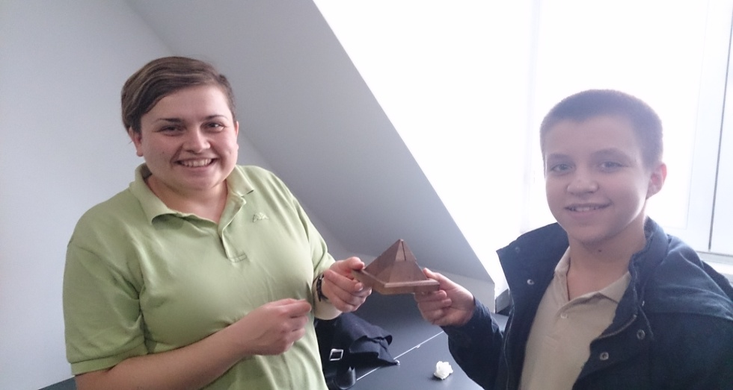
I našim profesoricama je bilo teško složiti slagalice, ali uspjele su složiti dvije, bilo je i osmaša koji su bili uspješni…

Slide 13
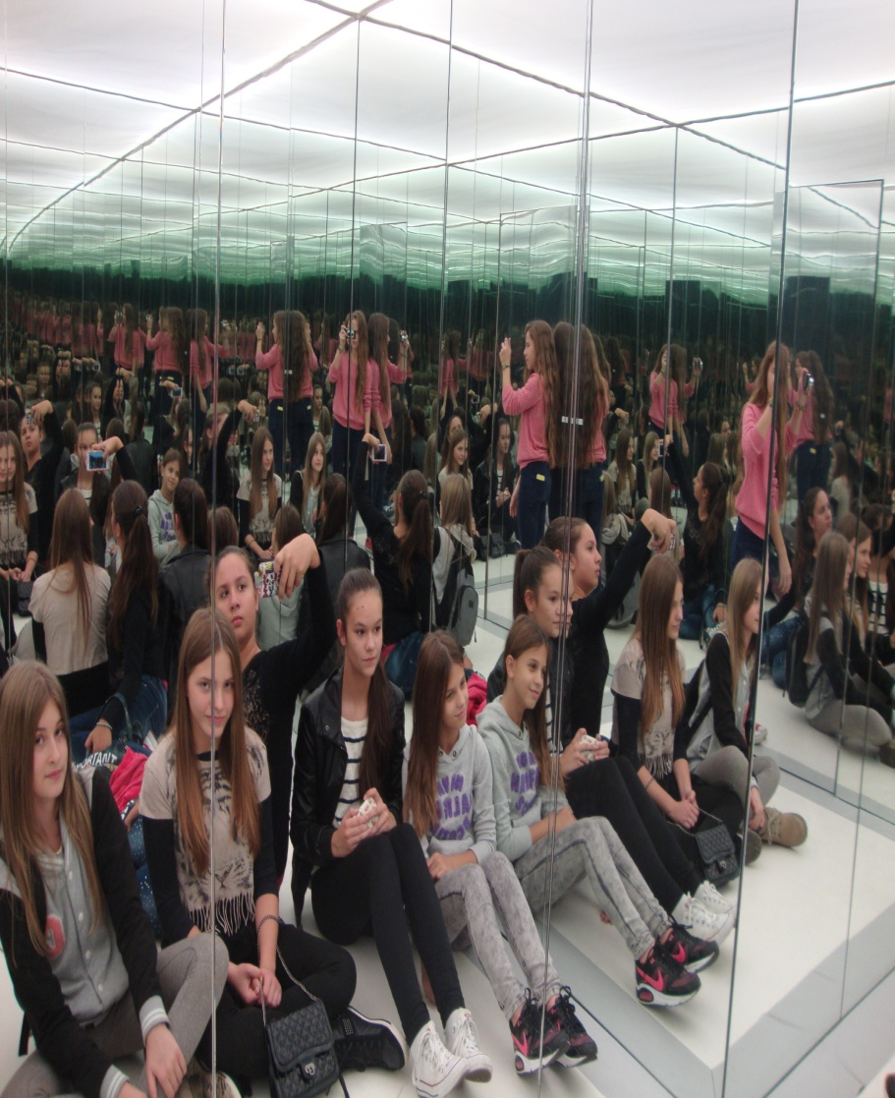
Soba puna ogledala:

Slide 14
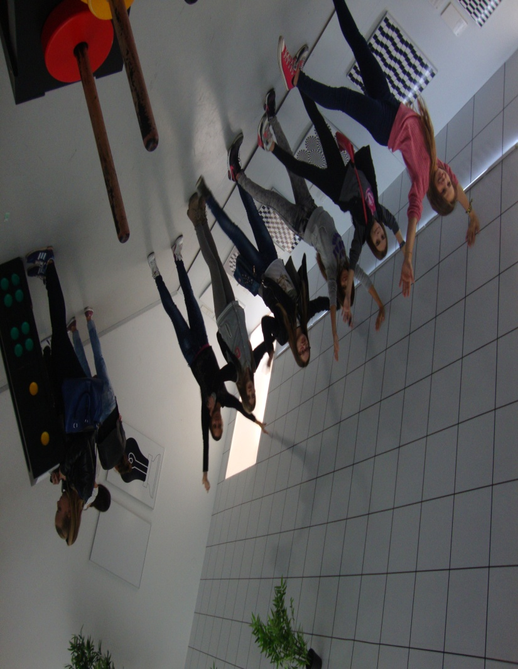
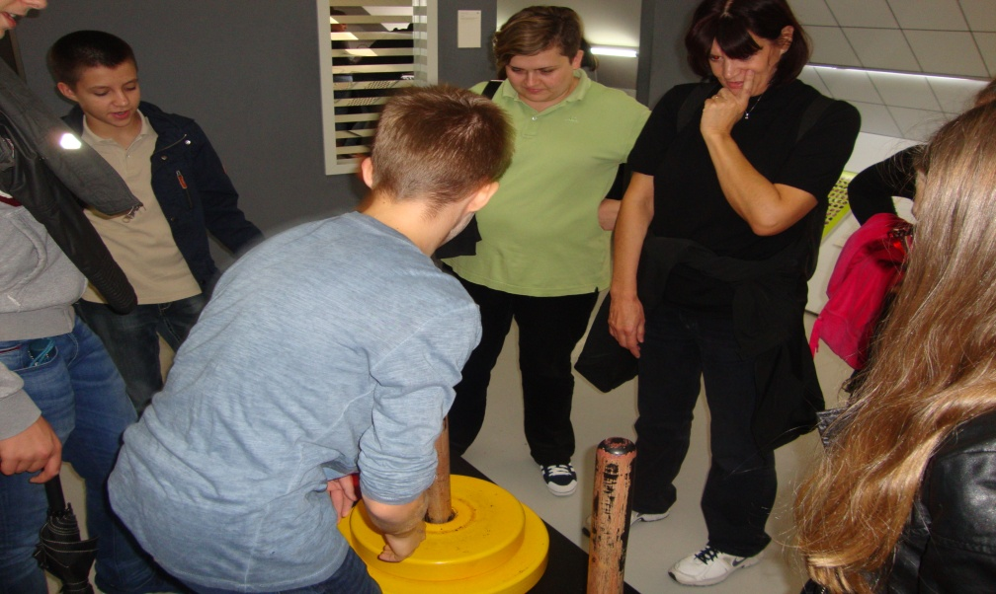
I za kraj opet fotografije:

Slide 15
Dojmovi:
Nakon obilaska muzeja,bili smo jako zadovoljni i još uvijek pomalo zbunjeni zbog svega št0 smo vidjeli.
Jednom riječju opisali smo ono što smo vidjeli, a to je ILUZIJA.

